Slide 1
Модель создания мотивирующей среды для внедрения метапредметности и межпредметности в урочную и внеурочную деятельность МБОУ «Белоярская СОШ №1»

Slide 2
Актуальность
Решение вопросов, характерных для современного этапа развития образования в условиях введения Федерального государственного образовательного стандарта.

Slide 3
Актуальность
Развитие умений самостоятельно приобретать знания, применять их на практике для решения разнообразных проблем, работать с различной информацией, анализировать, обобщать, аргументировать, самостоятельно критически мыслить, искать рациональные пути в решении проблем, быть коммуникабельным, контактным в различных социальных группах, гибко адаптироваться в жизненных ситуациях.

Slide 4
Три кита, на которых строится вся работа – мотивация, практические умения, работа в коллективе.

Slide 5
Мотивация: Содержанием Результатом Процессом
Элементы занимательности
Продукт
Проблема
Жизненные ситуации
Исследование
Презентация продукта
Профессиональ ные ситуации
Игра
Социальная значимость
деятельности
Фантастическая среда обитания
Творчество
Вариативность – возможность выбора для обучающихся способов, форм деятельности, уровня реализации программы и пр.

Slide 6
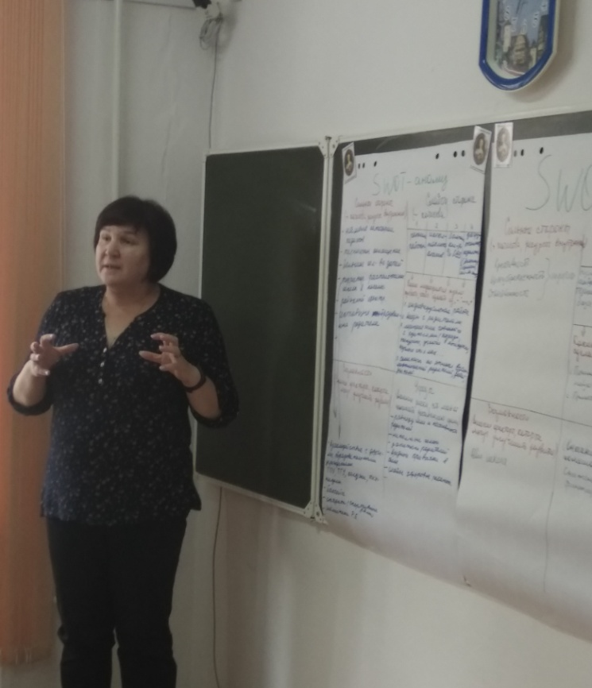
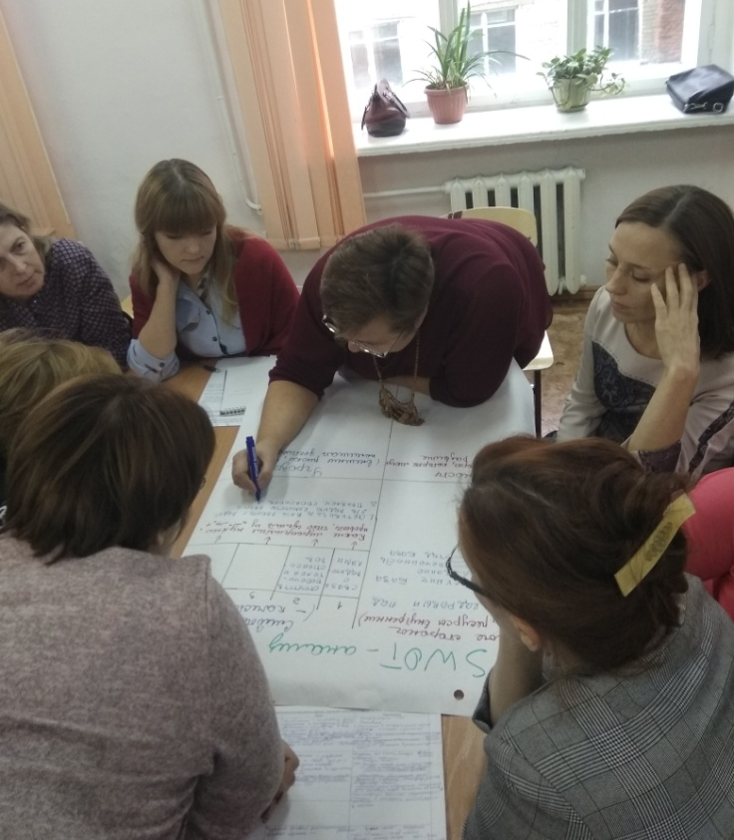
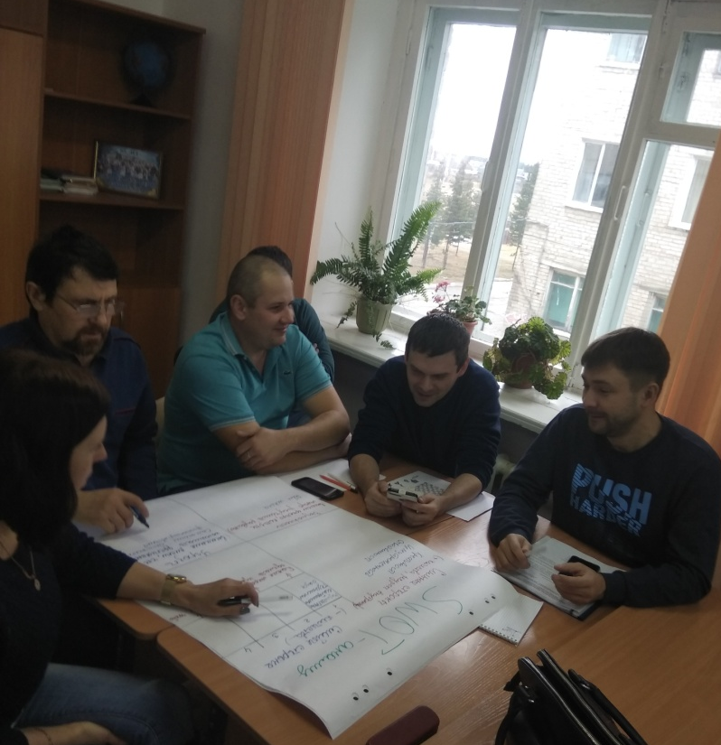
Педагогический совет « Совершенствование методической работы в школе через деятельность педагогической кафедры» № 3 от 19.10.2019 года

Slide 7
Заседания кафедр, на которых учителя сделали вывод о необходимости усовершенствования образовательной среды ОУ
Кафедра проектной и исследовательской деятельности
Кафедра этнокультурного образования
Кафедра метапредметного и межпредметного обучения
Кафедра экологического образования

Slide 8
Мотивационная среда
Метапредметные комплексы
Ломоносовские дни
Интегрированные уроки
Школьное НПО «Эврика»
Конференции
Внеурочные курсы

